Slide 1
第6章 私たちの声は 届かない？ 間接民主制と選挙制度
【サンプル】

Slide 2
イントロダクション
この章では，有権者たちがみんなで政治家を選び，政治家が政策を決めるという間接民主制のもとで生じる問題を学びます。みんなで直接何かを選ぶことすら難しいことが第5章で明らかにされましたが，間接民主制のもとではさらなる難しさが加わります。
この章ではさらに，政治家を選ぶためのさまざまな選挙制度を紹介したうえで，日本の選挙における問題点を議論します。選挙区ごとの議員1人当たり人口の違い，都市と地方の年齢構成の違い，年齢別の投票率の違い，および国全体の少子高齢化などが，国民全員の声が一様に反映される選挙結果を生みにくくしていることを指摘します。

Slide 3
第2節 間接民主制の問題点： オストロゴルスキーのパラドックス
キーワード
オストロゴルスキーのパラドックス
抱き合わせ販売

Slide 4
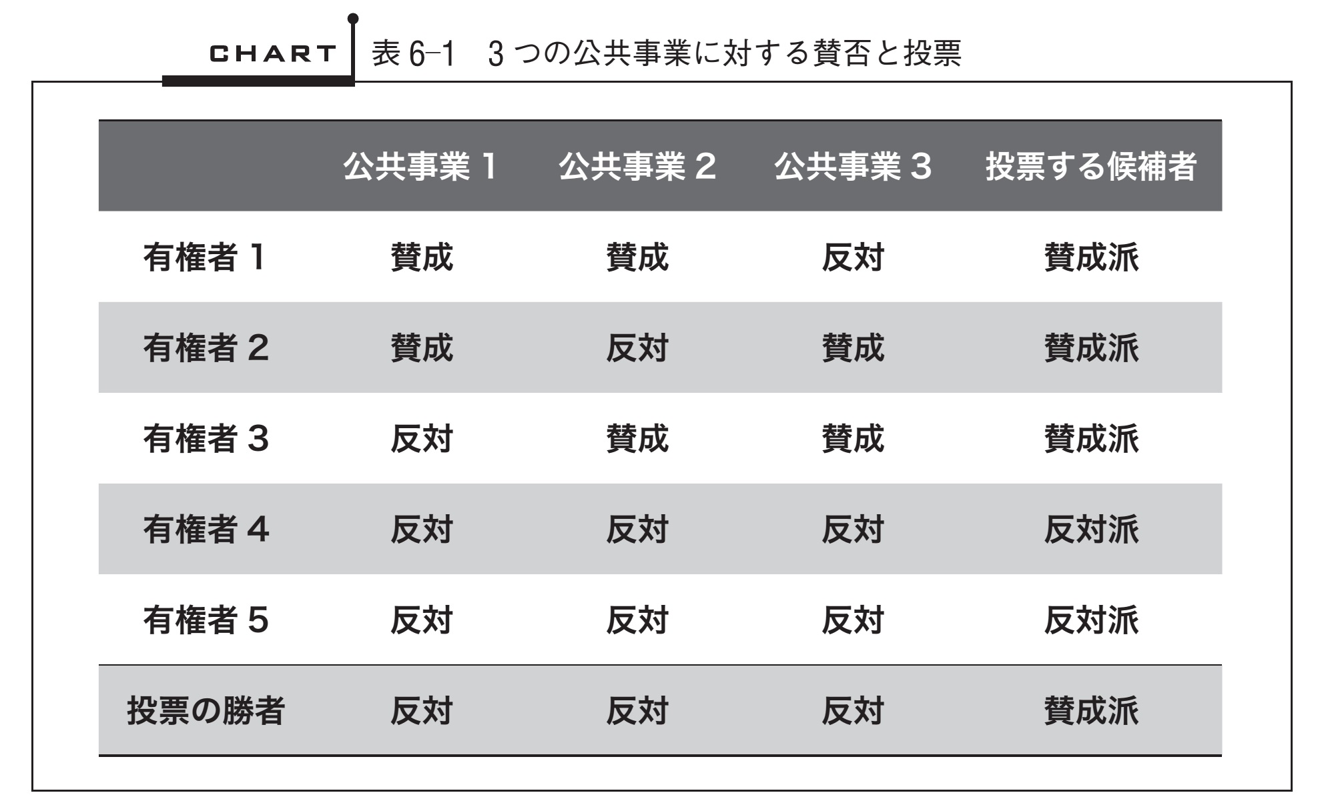
第2節 間接民主制の問題点： オストロゴルスキーのパラドックス

Slide 5
第2節 間接民主制の問題点： オストロゴルスキーのパラドックス
CHECK POINT 30
間接民主制のもとで，個々の議題について直接多数決をとるときとは異なる結果が実現されてしまうことをオストロゴルスキーのパラドックスといいます。

Slide 6
第3節 候補者たちが公約として掲げる政策 を自由に選ぶなら
キーワード
公約
ダウンズ・モデル

Slide 7
第3節 候補者たちが公約として掲げる政策 を自由に選ぶなら

Slide 8
第3節 候補者たちが公約として掲げる政策 を自由に選ぶなら
CHECK POINT 31
政策空間が一次元であり，各有権者の選好が単峰性を満たす場合，2人の候補者が当選を目指して公約を選ぶと，2人とも中位投票者の至福点を選びます。

Slide 9
第5節 1票の格差
キーワード
選挙
国政選挙
1票の格差
定数不均衡

Slide 10
第5節 1票の格差

Slide 11
第5節 1票の格差

Slide 12
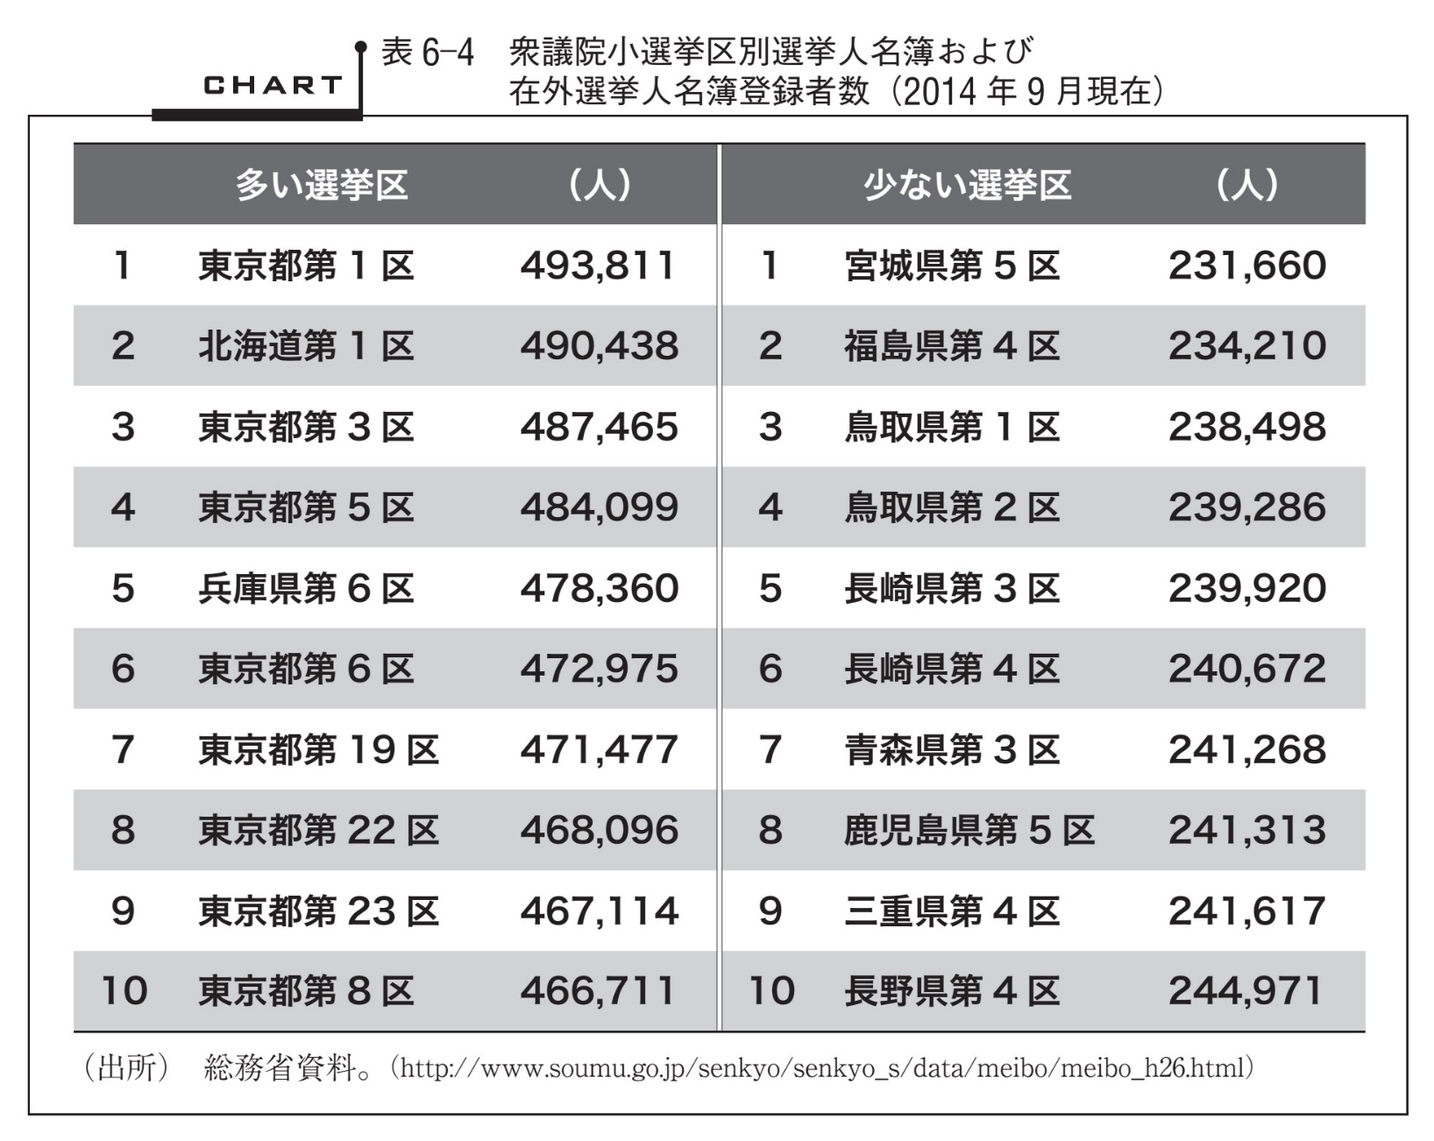
第5節 1票の格差

Slide 13
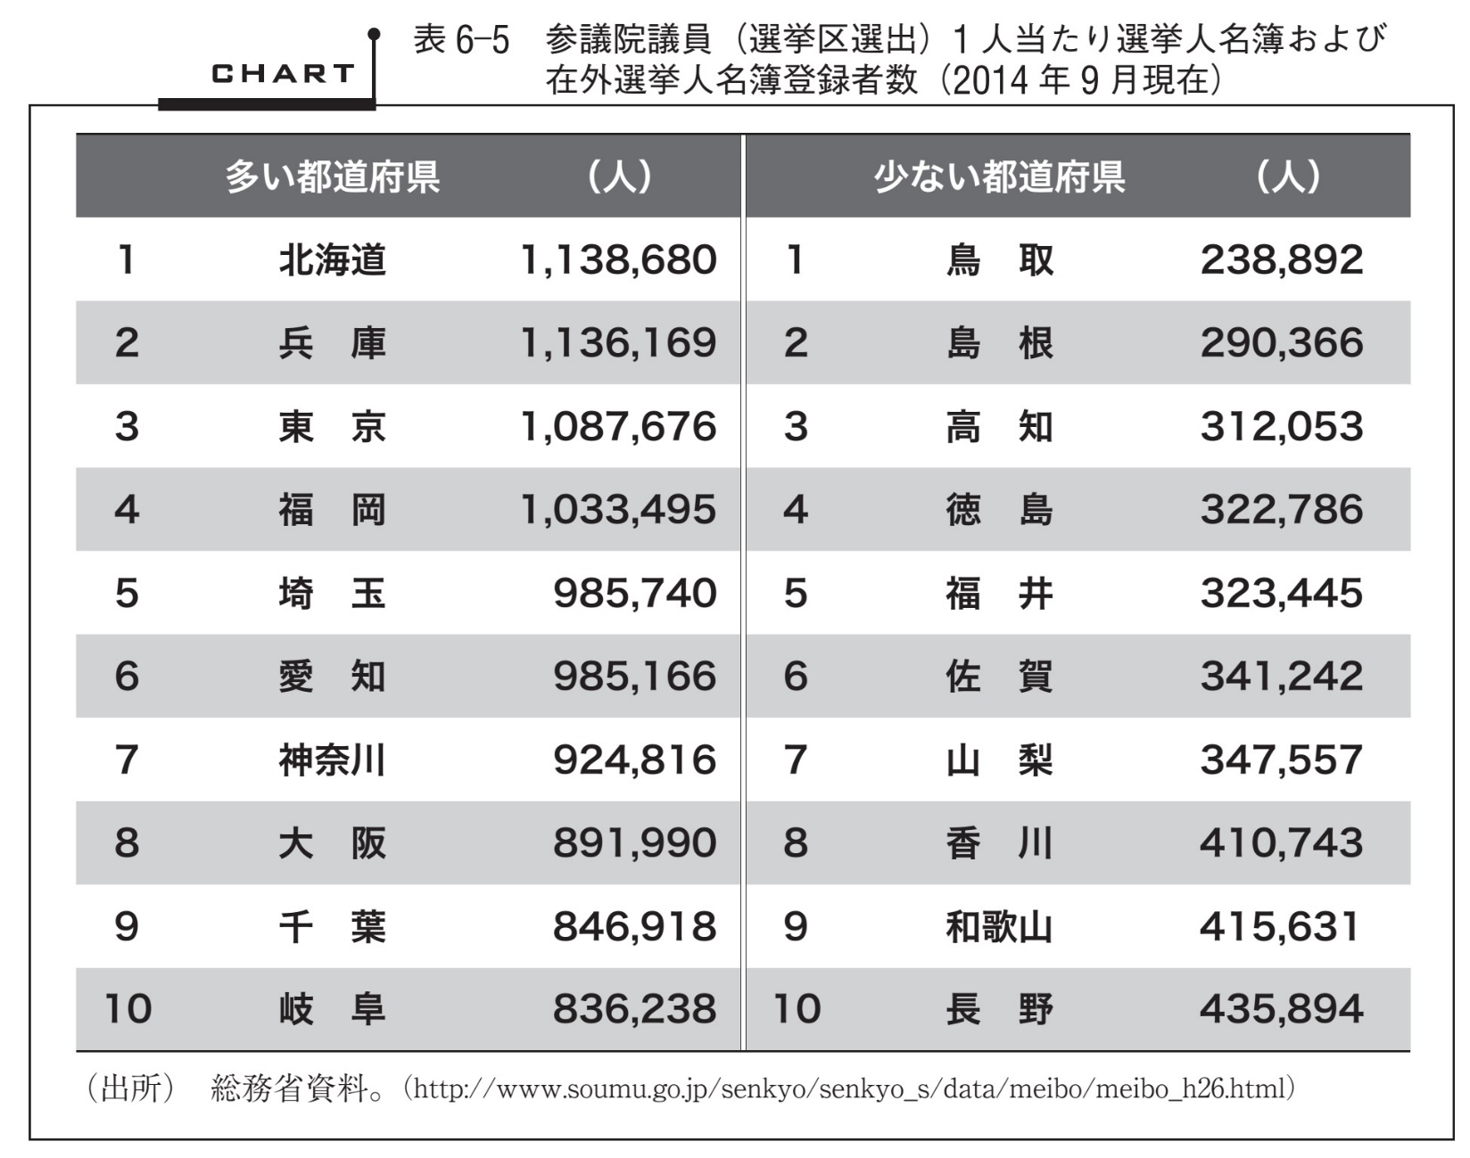
第5節 1票の格差

Slide 14
第5節 1票の格差
CHECK POINT 33
日本の国政選挙において，地域によって1票の価値に差があることが問題になっています。
政治家 1 人が代表する有権者の数は，都市部で大きくなる傾向があり，過疎地域に比べて都市部の有権者の利害が，政策に反映されにくくなっています。

